Slide 1
일본의 신도, 불교와 종교
일본어일본학과 22001853 이나현

Slide 2
목 차
일본의 종교
신불습합(神仏習合)
신도(神道)
불교

Slide 3
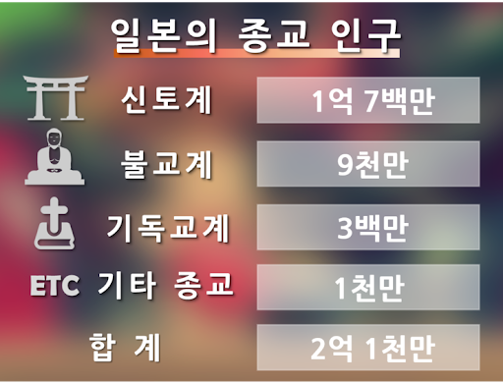
일본의 종교
: 일본인들의 종교 문화 및 종교 생활을 통칭하는 말
일본인들은 전반적으로 종교 의식이 희박함
종교 생활을 신앙생활이 아닌 생활 관습으로 여김
현재 일본의 종교는 신도와 불교가 대다수를 차지

Slide 4
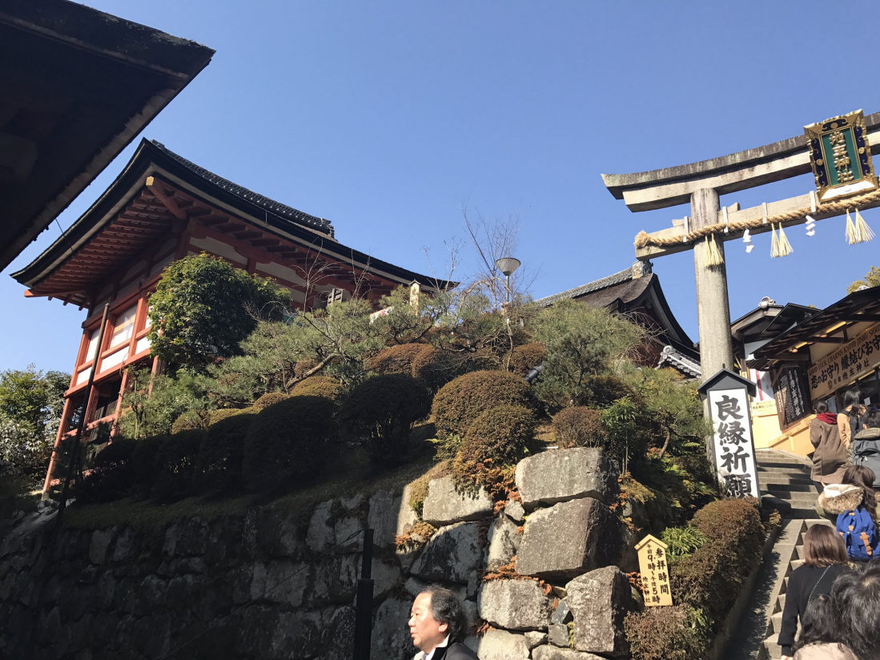
신불습합(神仏習合)
: 일본 고유의 종교인 신도(神道)와 외래 불교의 융합
일본에서는 신불습합의 시대가 오랫동안 계속됨
메이지 유신(明治維新)에서 신불 분리가 이루어진 후에도 신도와 불교 사이의 구별에는 애매한 면이 남아있음
일본 사찰 안에 신사가 있는 모습 ☞

Slide 5
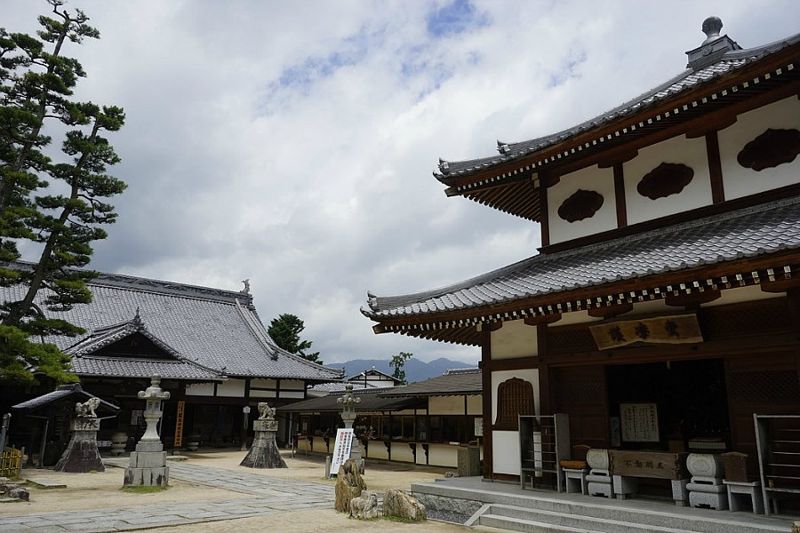
신불습합(神仏習合)
생일축하, 시치고산(七五三), 성인식, 기원사 등의 하례행사는 신도가, 장례, 공양, 생사관에 관련된 것 등은 불교가 담당하도록 기능 분담
신도와 불교를 합해 하나의 종교관 구성
☜ 이쓰쿠시마(厳島神社)신사와 이어져 있는 불교 사찰 다이간지(大願寺)

Slide 6
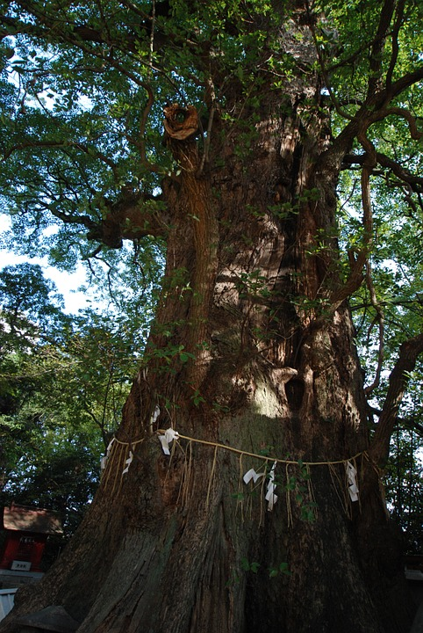
신도(神道)
일본 지역에서 발생한 애니미즘 신앙을 바탕으로 한 토착 신앙
전통적인 민속신앙, 자연신앙, 조령신앙을 기반으로 서서히 성립
일본 국가 형성에 영향을 줌
초기에는 자연물이나 자연현상을 섬겼으나 점차 실존 인물들 또한 신처럼 모시기 시작

Slide 7
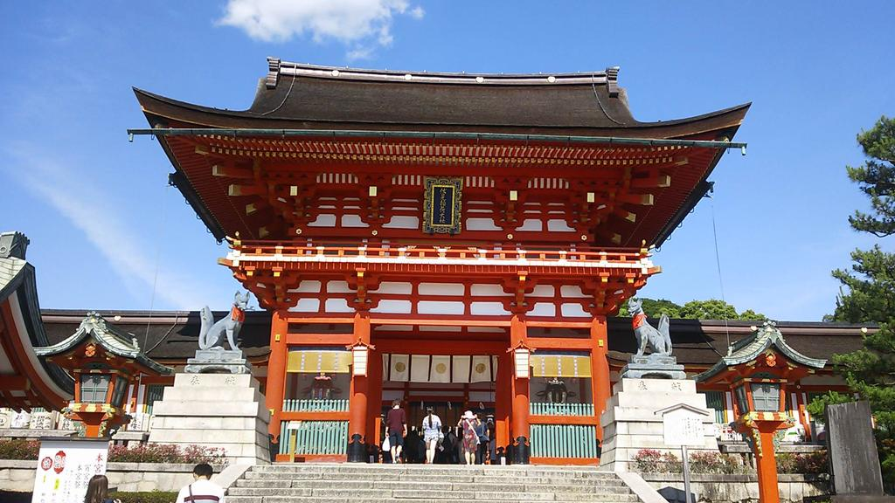
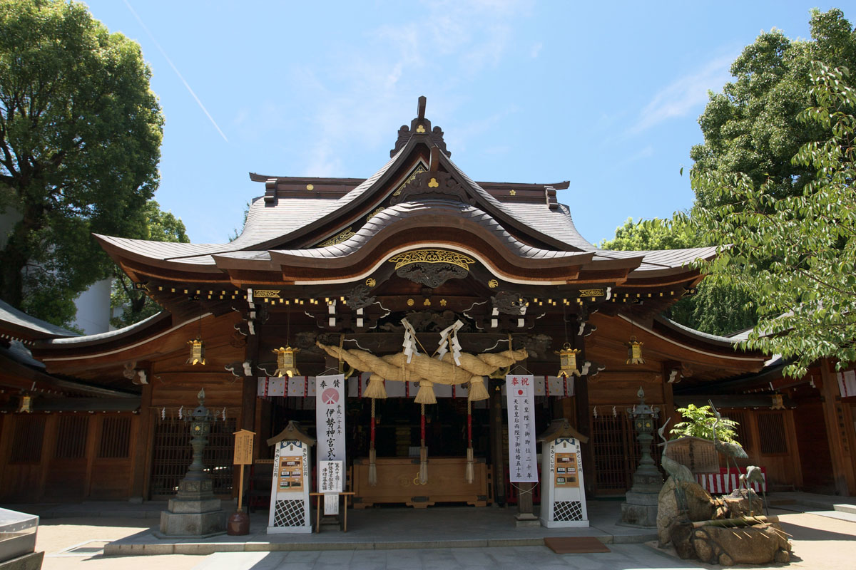
자연과 신은 하나로 인식, 신과 인간을 연결해주는 예절은 제사
제사를 지내는 곳이 신사(神社)
일본 내에 8만 5천 개 이상의 신사가 등록되어 있음

Slide 8
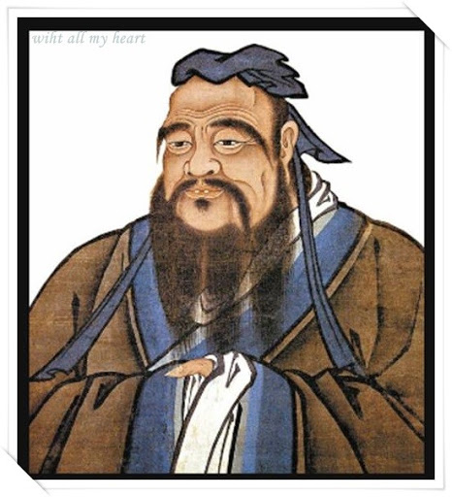
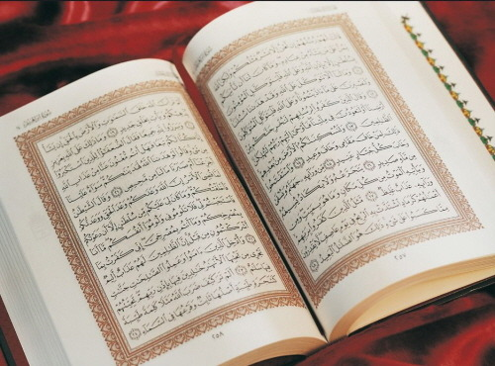
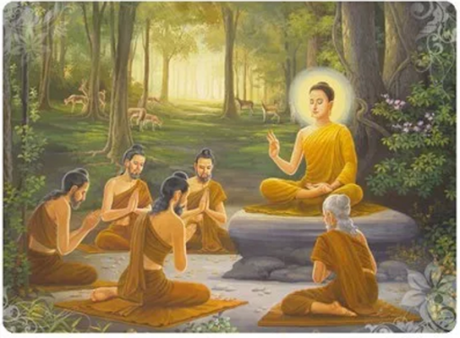

신도에는 확정된 교주나 창시자가 없음
경전도 존재하지 않음
구체적인 가르침 또한 없음

Slide 9
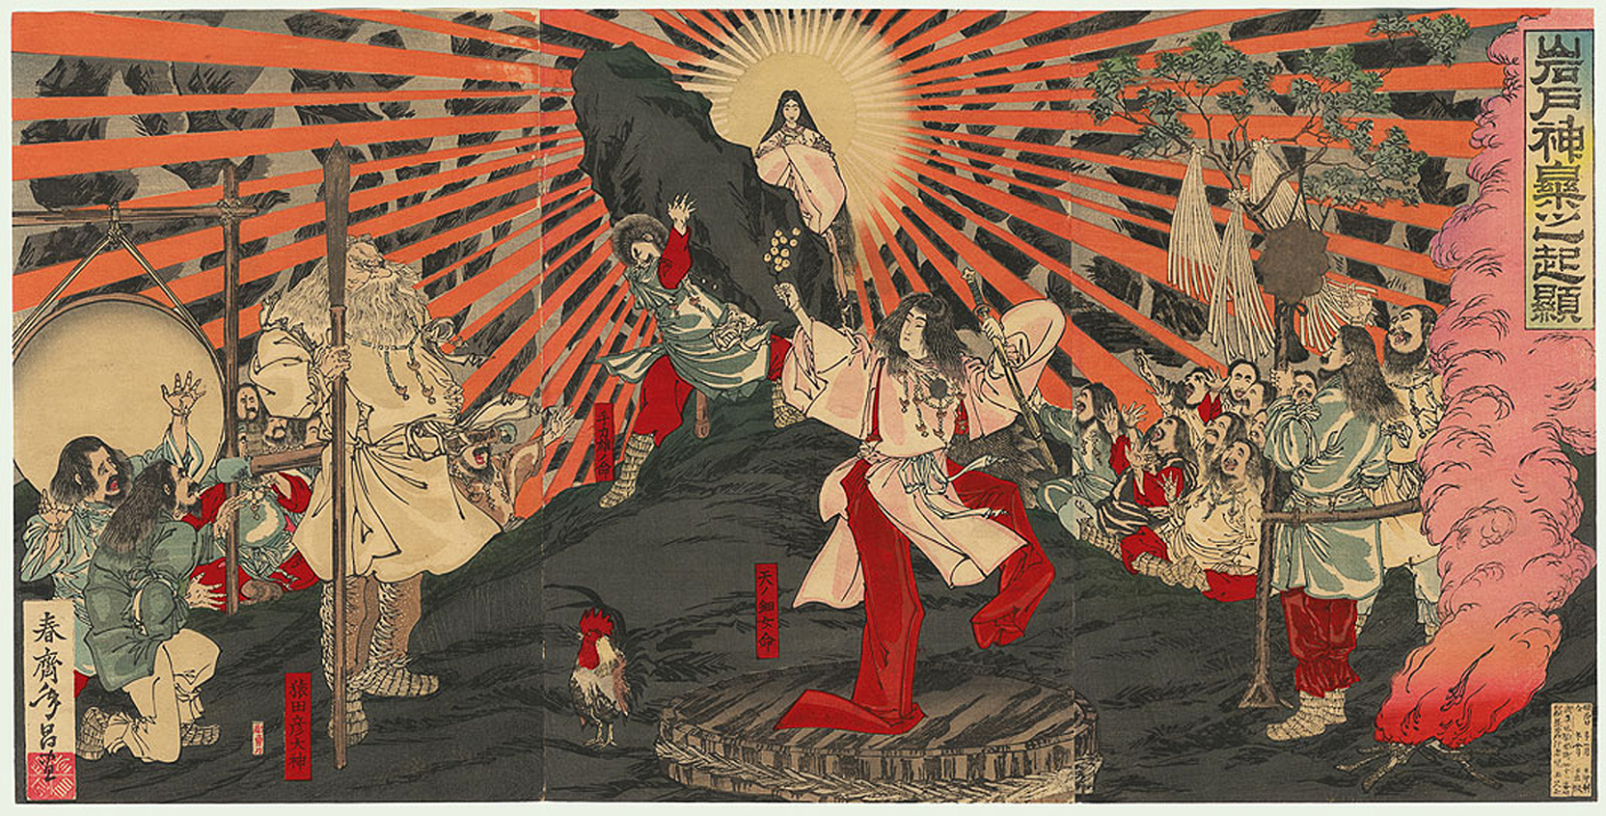
에우헤메리즘(エウヘメリズム) : 신들의 기원은 고대 영웅을 신격화한 것
일본 신화에 등장하는 많은 신들이 이에 분류
Ex) 아마테라스 오미카미(天照大御神), 니기하야히노 미코토(邇芸速日命), 와타쓰미(綿津見神) 등
☜ 동굴에서 모습을 드러내는 아마테라스 오미카미(天照大御神)

Slide 10
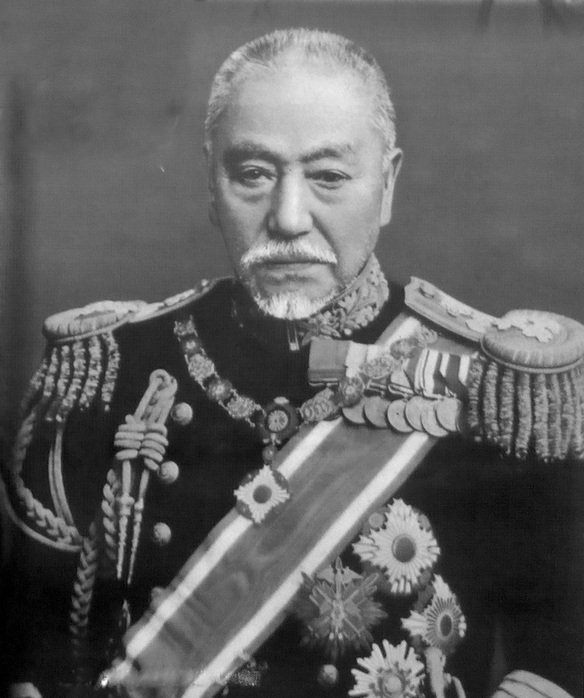
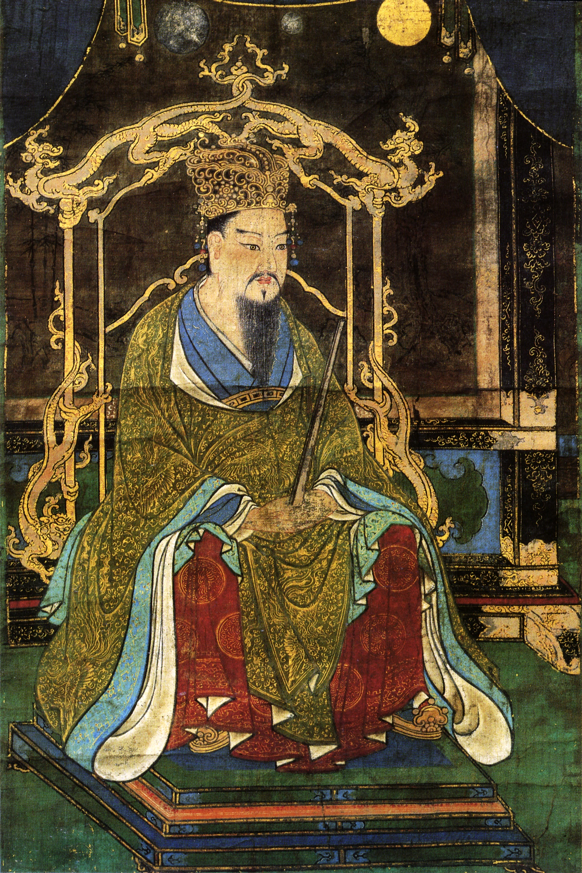
조령 숭배 : 일족의 조상이나 유력자를 사후에 신으로 모심
Ex) 간무 천황(桓武天皇), 도요토미 히데요시(豊臣秀吉), 도쿠가와 이에야스(徳川家康), 도고 헤이하치로(東郷平八郎), 노기 마레스케(乃木希典) 등
도고 헤이하치로(東郷平八郎)
간무 천황(桓武天皇)

